Slide 1

Klima i vegetacija Afrike

Slide 2
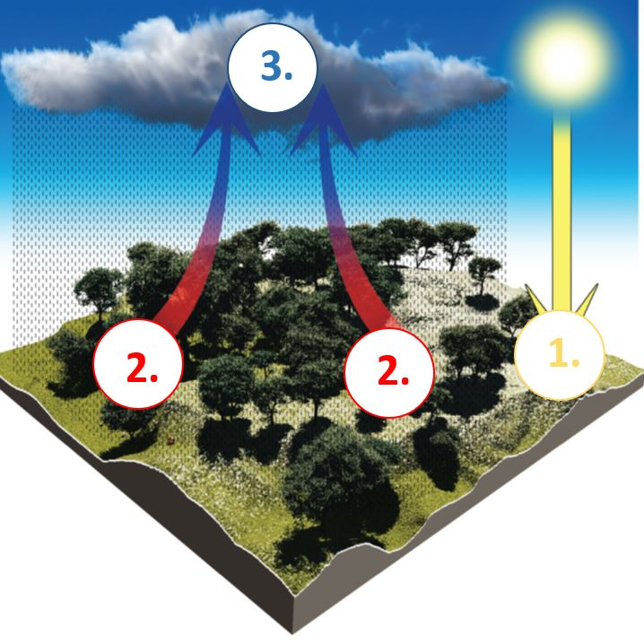
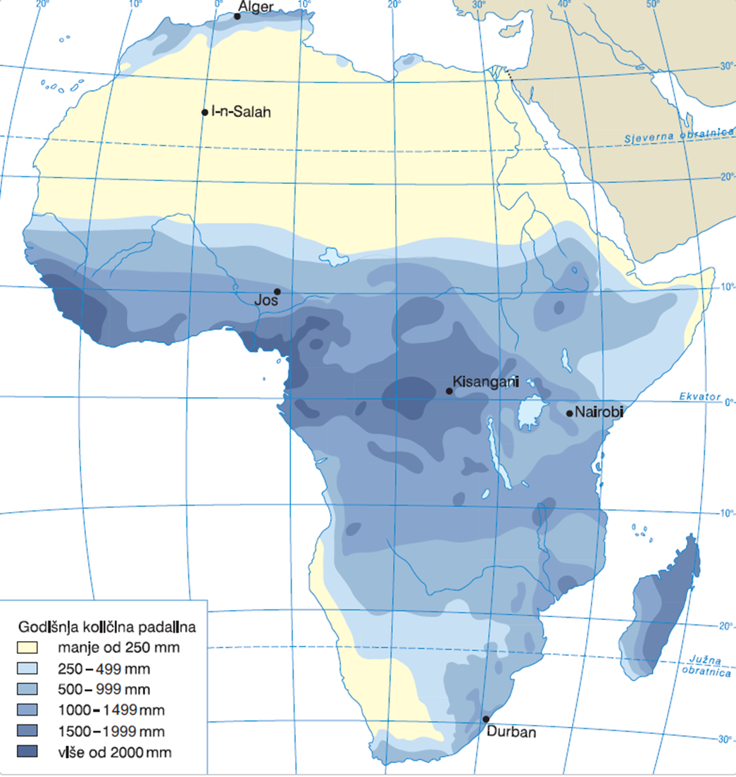
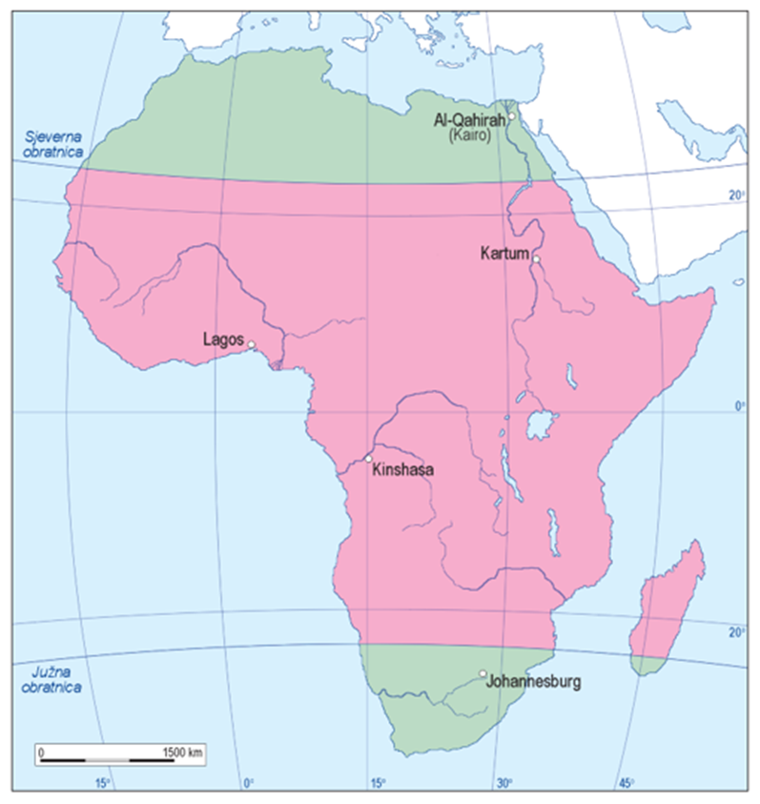
Najtopliji kontinent
Veći dio u žarkom pojasu
Količina padalina jako bitna
Najtoplije mjesto na Zemlji u Libiji 57,8º C
Zenitne kiše
Na klimu utječe:
- geografski položaj
- reljef (Visoka Afrika)
- udaljenost od mora
Nastanak zenitnih kiša
Sučevo zagrijavanje
Ispravanje
3. Kondenzacija

Slide 3
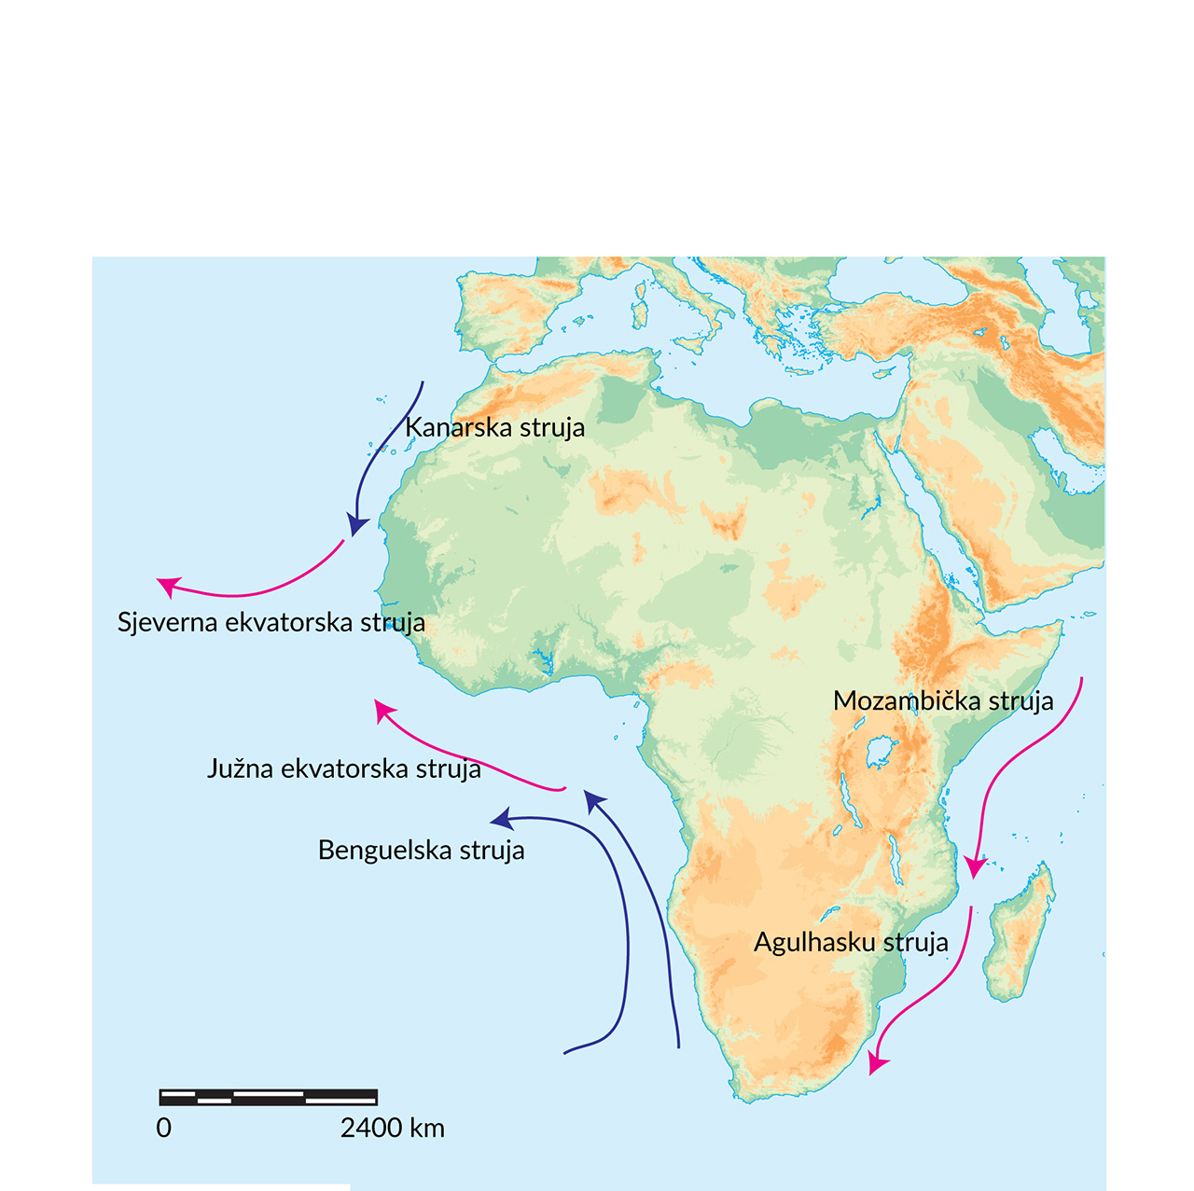
Morske struje
Tople: Mozambička struja
Ahulhaska struja
Ekvatorske struje
– gusto naseljeno područje
Hladne struje: – sušnost obale
- Namib (Benguelska struja)
- Kanarska struja - sjever

Slide 4
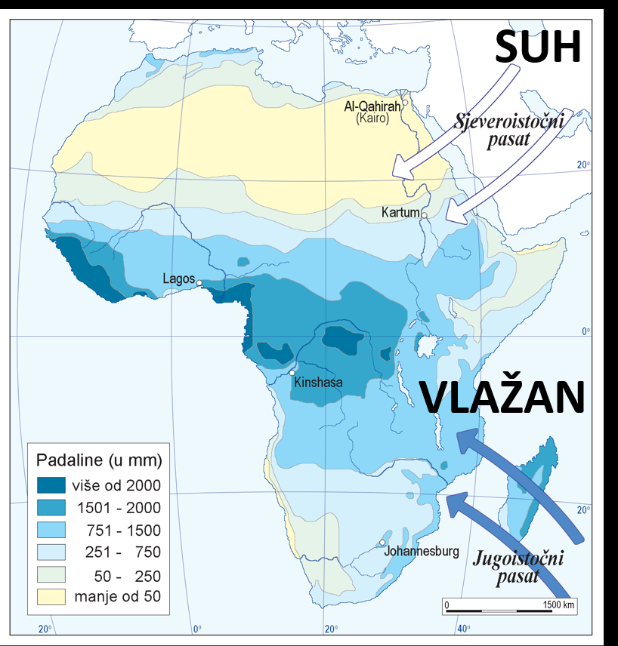
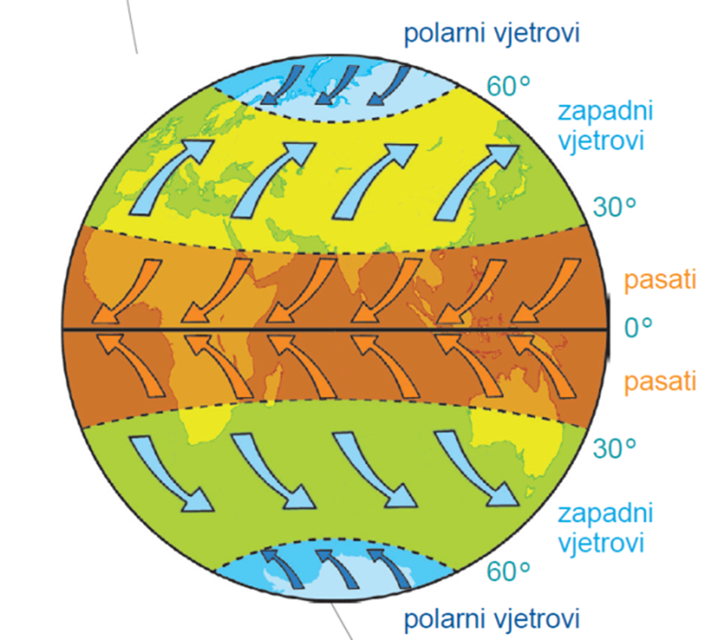
Vjetrovi
Najbitniji utjecaj pasata:
sjeveroistočni pasati – suhi
jugoistočni – vlažni
Za područje Sahela (polupustinjski i stepski prostor)
bitni JZ vjetrovi s Gvinejskog zaljeva; izostanak znači glad
Zapadni vjetrovi – krajnji sjever i jug

Slide 5
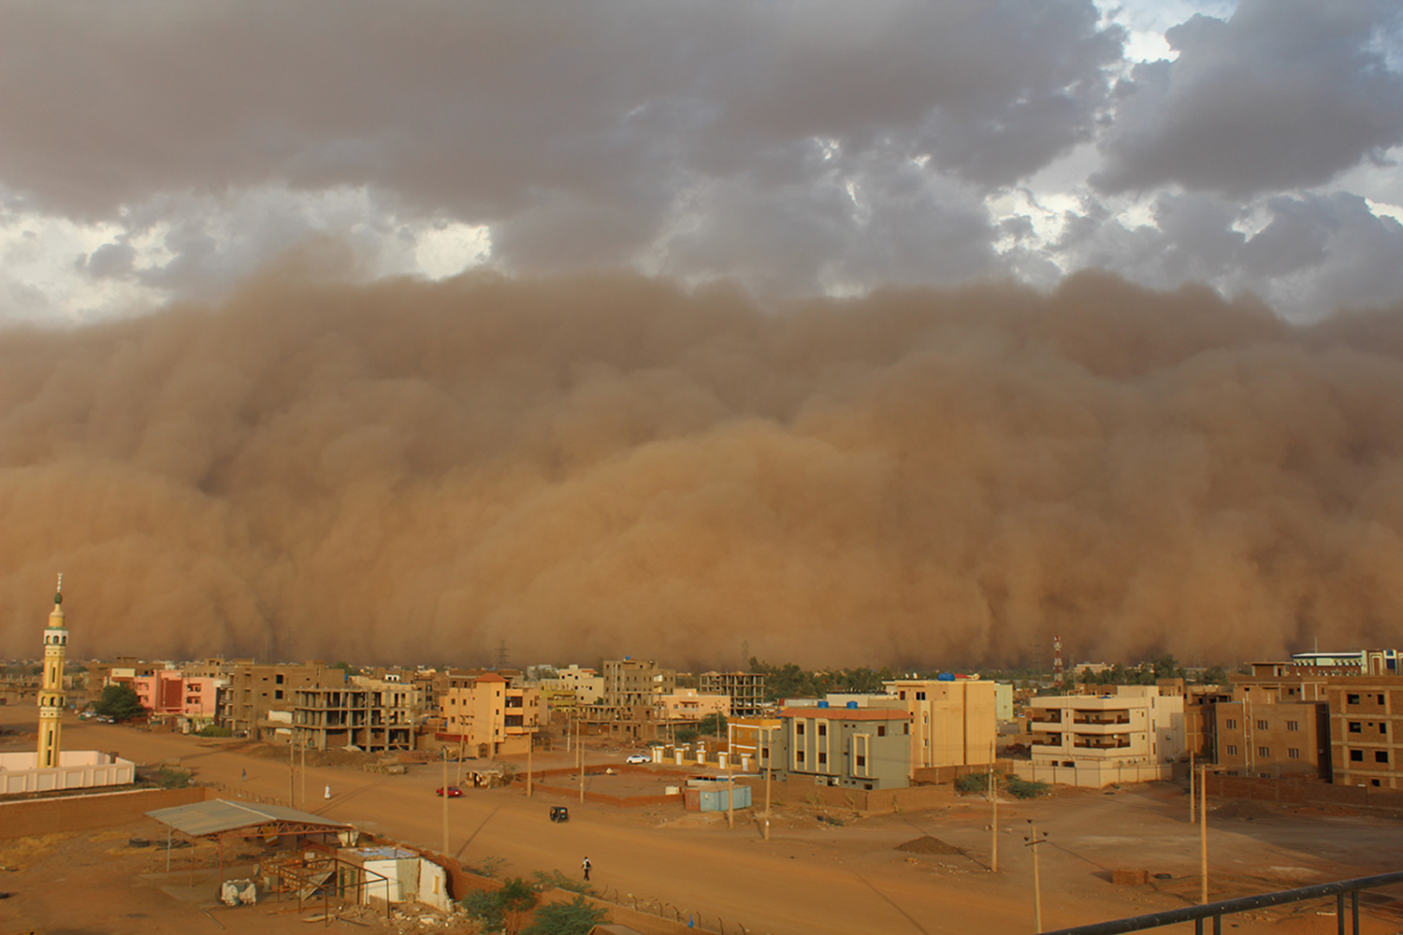
Pješčana oluja

Slide 6
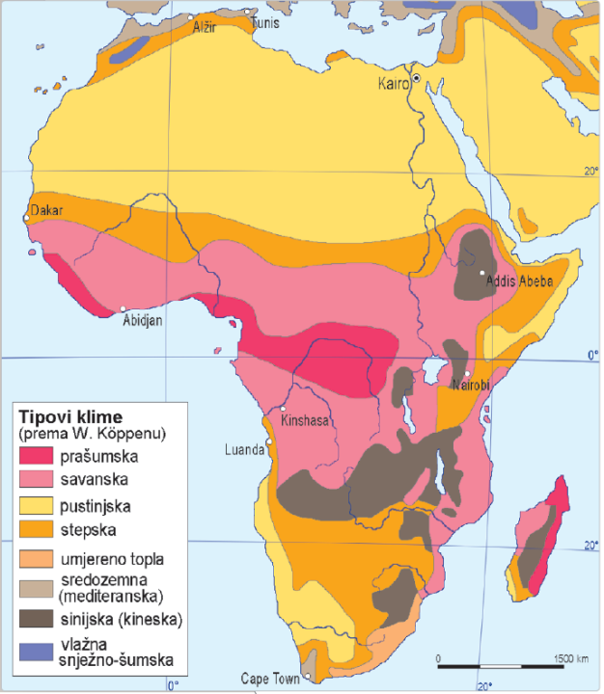
Tipovi klime u Africi
Notes:
Imenovati sve tipove klime i pokazati gdje su

Slide 7
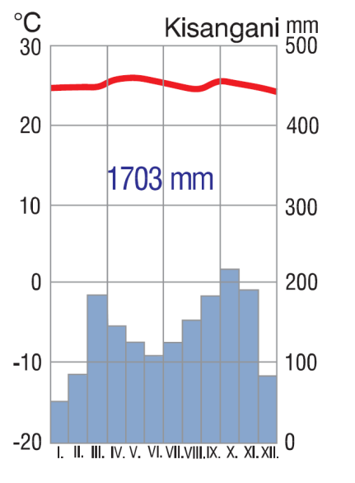
Koji je ovo tip klime?
Zavala Konga, gvinejsko primorje; tropske kišne šume
Zenitne kiše
Slabo naseljeno
PRAŠUMSKA KLIMA

Slide 8
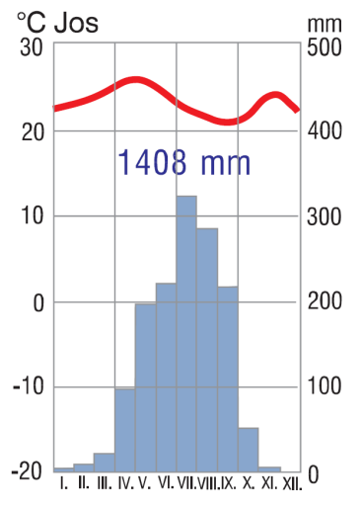
Kolika je prosječna količina padalina? Kako su raspoređene?
Dva razdoblja: suho i vlažno
Visoke trave s rijetkim drvećem – savane
SAVANSKA KLIMA

Slide 9
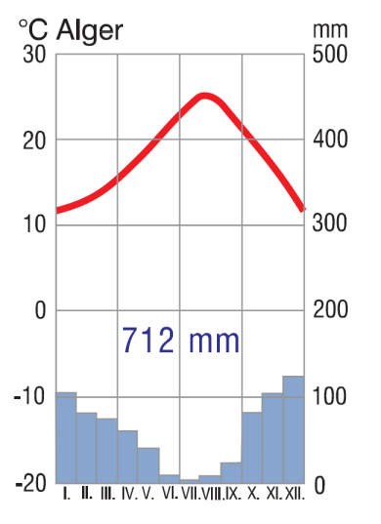
Opišite kretanje temperature i padalina tijekom godine
U tropskom pojasu drugačije od umjerenog, u Africi vrlo suhe
S obzirom na količinu padalina područje niskih trava – STEPA
STEPSKA KLIMA

Slide 10
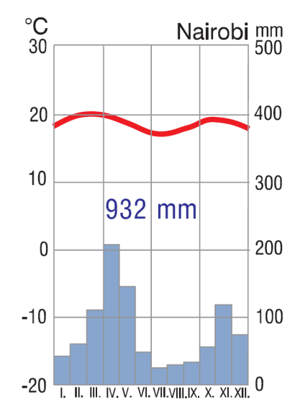
Pronađi grad na karti Prokomentirajte količinu padalina i kretanje temperature
Utjecaj reljefa, dva doba s većom količinom padalina, umjerena temperatura
UMJERENA KLIMA

Slide 11
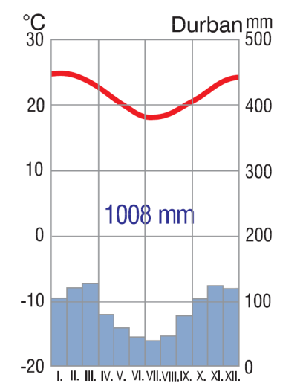
Pronađite grad u južnom dijelu Afrike Prokomentirajte količinu padalina, te kretanje padalina i temperature tijekom godine
Najmanje padalina u lipnju i srpnju, najniže temperature također – zima
Temperatura i količina padalina umjerena
UMJERENA (sredozemna) KLIMA

Slide 12
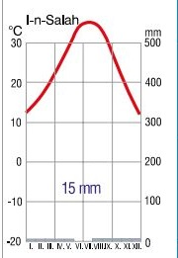
Kolika je količina padalina? Opišite kretanje temperature
Vrlo mala količina padalina, temperature od lipnja do kolovoza vrlo visoke
Vegetacija samo u oazama
Uz obratnice
PUSTINJSKA KLIMA
Pustinje: Sahara, Kalahari

Slide 13
Ponavljanje
1.U kojem se toplinskom pojasu najvećim dijelom nalazi Afrika? Kako to utječe na vrste klima koje su tamo rasprostranjene?
2.Objasnite kako pasati utječu na klimu Afrike.
3. Obrazložite utjecaj hladnih morskih struja na prostiranje pustinja do same morske obale na primjeru pustinje Namib.
4. Obrazložite nastanak zenitnih kiša.

